Slide 1

L’educazione fascista

Slide 2
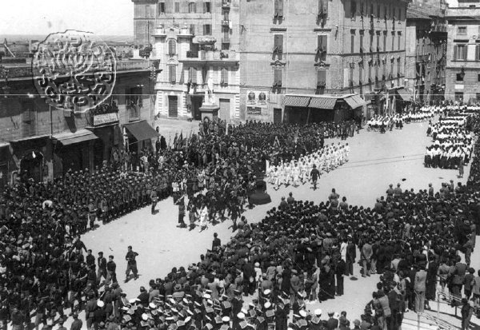
Le parate
In questa immagine si può vedere che tutti bambini, ragazzi ed adulti erano presenti a queste parate tenute dai capi del fascismo

Slide 3
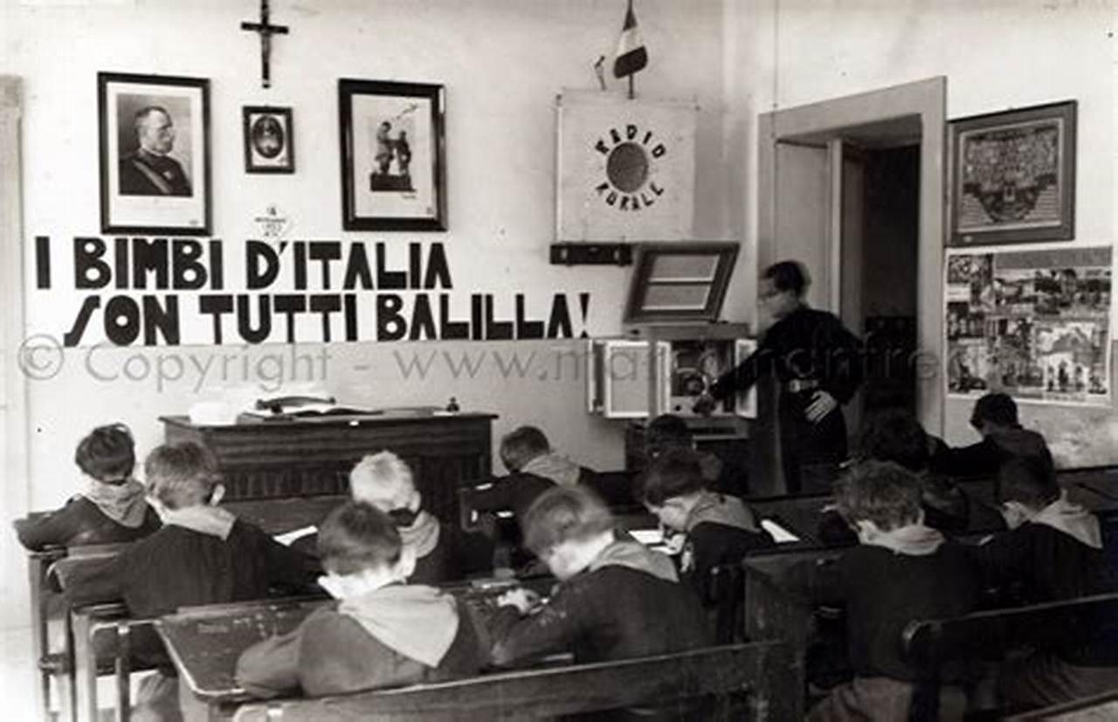
Le scuole
Le scuole partivano ai 3 ai 5 anni e dopo c’erano le elementari. Successivamente si potevano scegliere 4 tipi di scuola. L’educazione era di tipo militare.

Slide 4
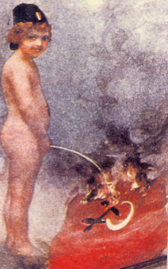
La mentalità del fascismo contro il socialismo
I fascisti sono contro i socialisti, infatti in questa immagine si può vedere un bambino fascista che fa la pipì sulla bandiera socialista.

Slide 5
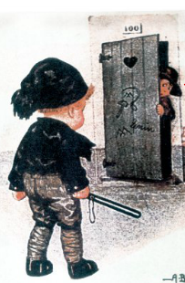
Tutti contro i socialisti
In questa immagine come la precedente si vede un bimbo fascista col manganello davanti alla porta di un bimbo socialista.

Slide 6
Il mio parere
Guardando queste immagini si può notare che i ragazzi venivano educati con una mentalità fascista, cioè con violenza e secondo l’ideologia dittatrice.

Slide 7
Realizzato da:
Samuel Blosser

